Slide 1

早自修
7:50~8:05
MSSR晨讀
請安靜閱讀
8:05發平板
Notes:
注意：若要變更此投影片上的影像，請選取該影像並將它刪除。然後按一下預留位置中的 [圖片] 圖示
以插入您自己的影像。

Slide 2
週四課表
數國體護眼閩
打菜/量體溫、用餐
12:15潔牙、午睡
社英綜

Slide 3

下課５分鐘～
記得喝水 上廁所 室外走走 望遠凝視
缺交作業 請靜思反省 加強學習
Notes:
注意：若要變更此投影片上的影像，請選取該影像並將它刪除。然後按一下預留位置中的 [圖片] 圖示
以插入您自己的影像。

Slide 4
第一節 數學課
課本68-71
學會畫長條圖(單雙項)學會畫折線圖
看圖說故事
數3平時考
錯點分析再來挑戰
今日作業
因材網4-5
數重33

Slide 5

下課１０分鐘～
記得喝水 上廁所 室外走走 望遠凝視
缺交作業 請靜思反省 加強學習
Notes:
注意：若要變更此投影片上的影像，請選取該影像並將它刪除。然後按一下預留位置中的 [圖片] 圖示
以插入您自己的影像。

Slide 6
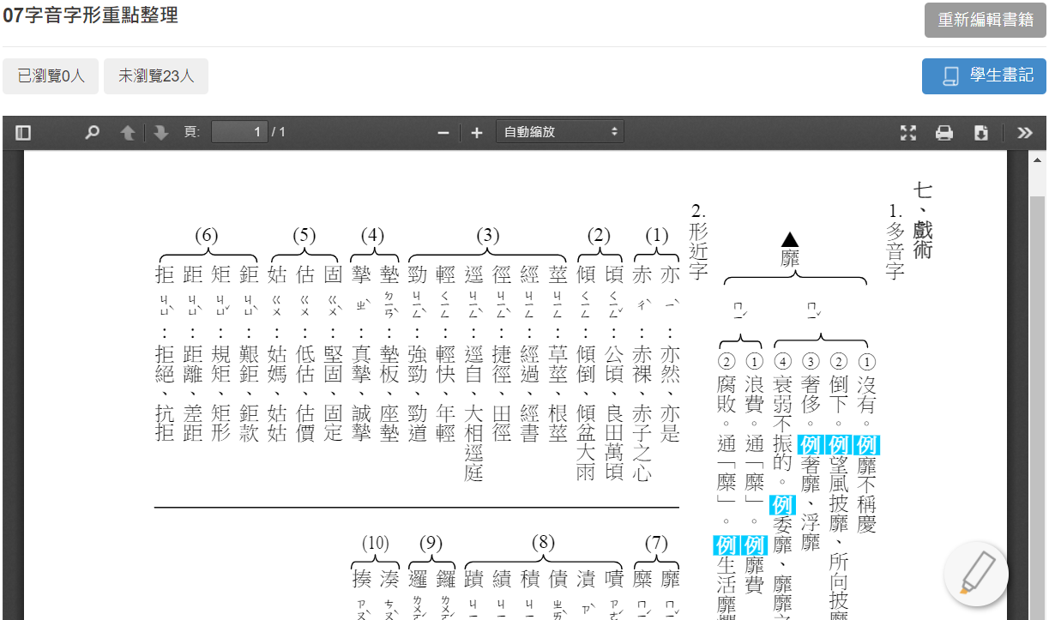
第二節 國語課
1200單
依成績寫筆記
學習吧國7
字音字形學生畫記
國練7畫重點
回家作業寫國練、直行

Slide 7
下課10分鐘～
平板放椅下
閩課放桌上
椅子靠攏再下課
帶上水壺 準備上體育課

Slide 8
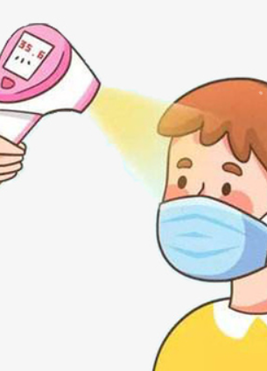
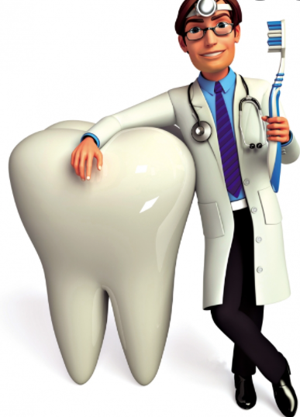
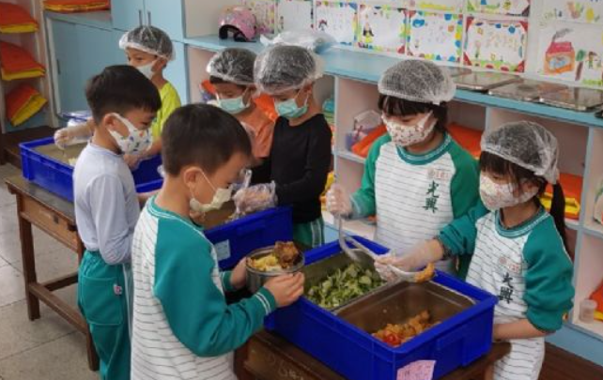
午餐時間
１２：１５潔牙
１２：２５午睡
Notes:
注意：若要變更此投影片上的影像，請選取該影像並將它刪除。然後按一下預留位置中的 [圖片] 圖示
以插入您自己的影像。

Slide 9
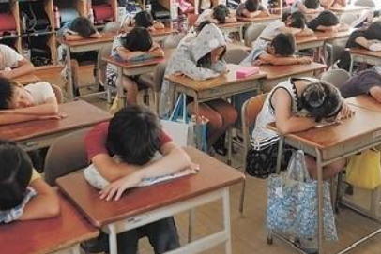
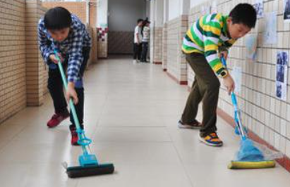
午休整潔活動
廁所和教室
掃地＋拖地
感謝衛生股長誠瑋協助檢查並機動加強清潔
❶外掃區 【請小組長協助－文寧、振宏、庭恩】
❷教室內外 【請采瑜、玉琪協助整理】
Notes:
注意：若要變更此投影片上的影像，請選取該影像並將它刪除。然後按一下預留位置中的 [圖片] 圖示
以插入您自己的影像。

Slide 10
下課５分鐘～
潔牙長準備氟水
◎電器長請開電燈◎

Slide 11
第五節 健康課
學習吧
遠離酒害與毒害 6min
防制酒駕宣導 9min
酒駕與惡的距離 1min
已讀攻毒 6min
課本導讀
P96-97酒害
P98-99防毒

Slide 12
下課10分鐘～
請大家拿出英語簿本
小老師請開電子書
☆記得喝水、上個廁所 、望遠凝視、保護眼睛☆

Slide 13
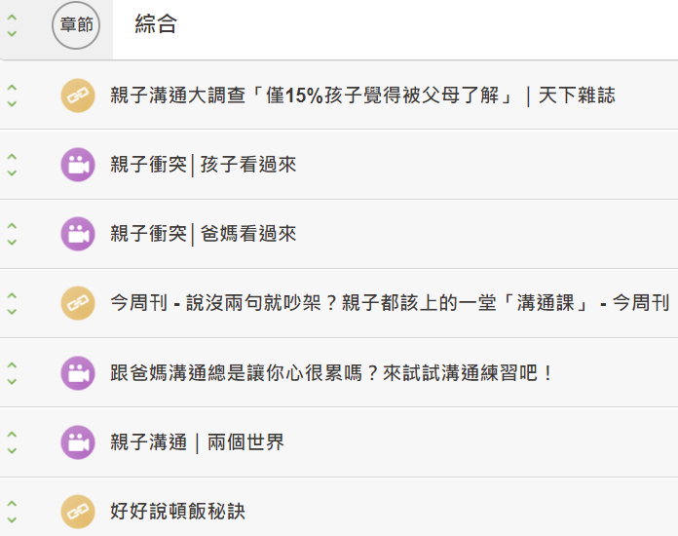
第七節 綜合課
課本導讀
學習吧
15:25收平板

Slide 14



天雨帶雨具
天冷帶外套
Notes:
注意：若要變更此投影片上的影像，請選取該影像並將它刪除。然後按一下預留位置中的 [圖片] 圖示
以插入您自己的影像。

Slide 15
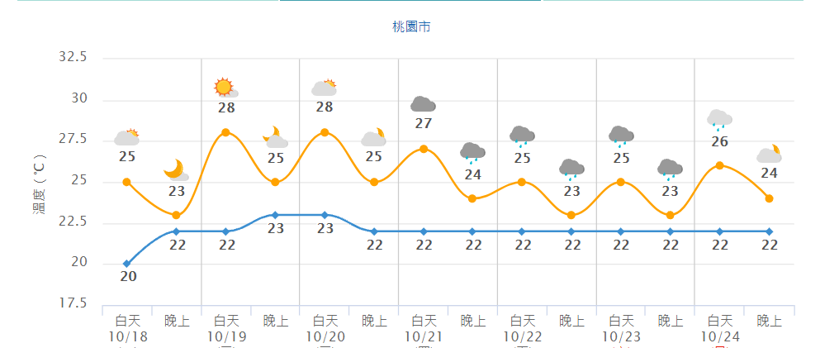
學習吧-我們這一班-桃園天氣預報
隨時留意天氣變化，請保重身體!

